Slide 1
Аттестация педагогических работников через портал ГОСУСЛУГИ
Плаван Т.Р.
Методист МКУ ИМДЦ
01.10.2024г.

Slide 2
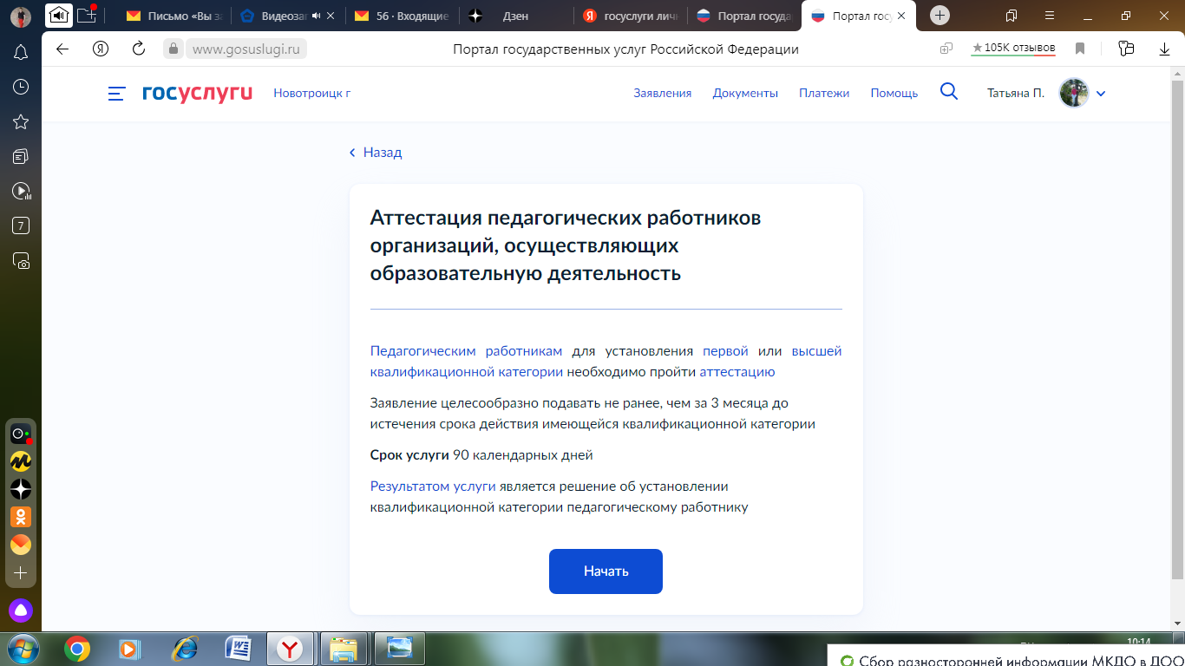

Slide 3
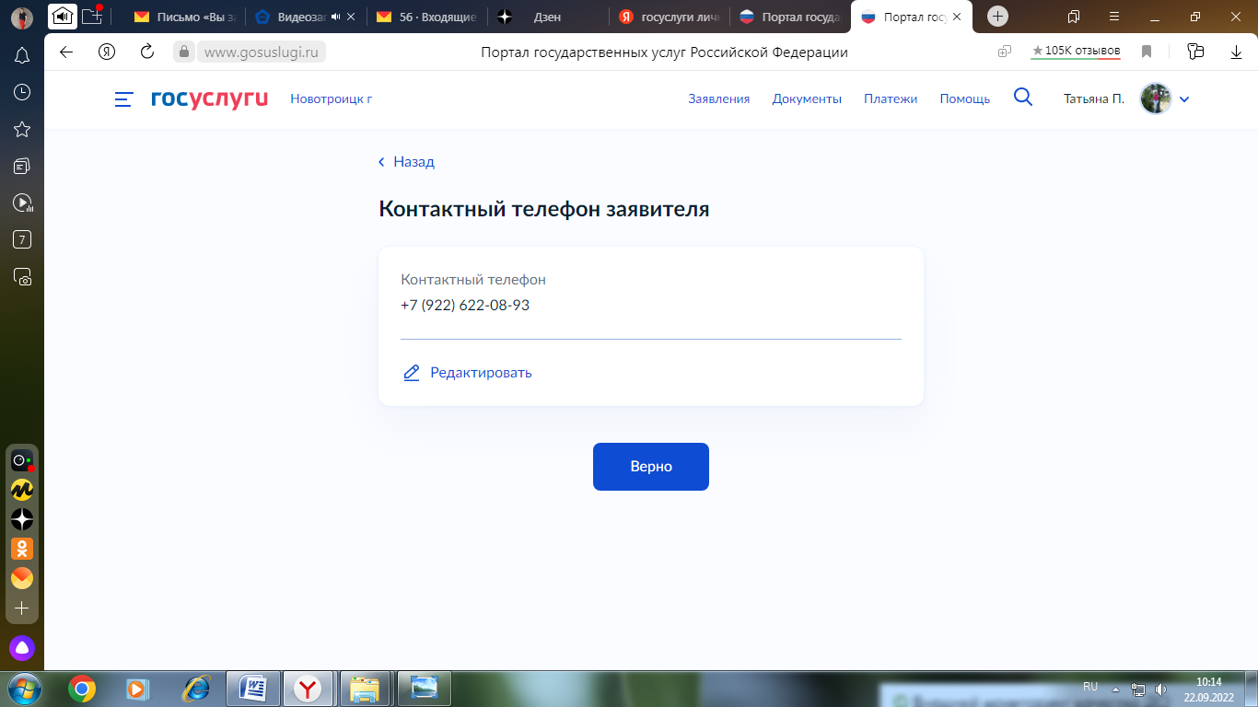

Slide 4
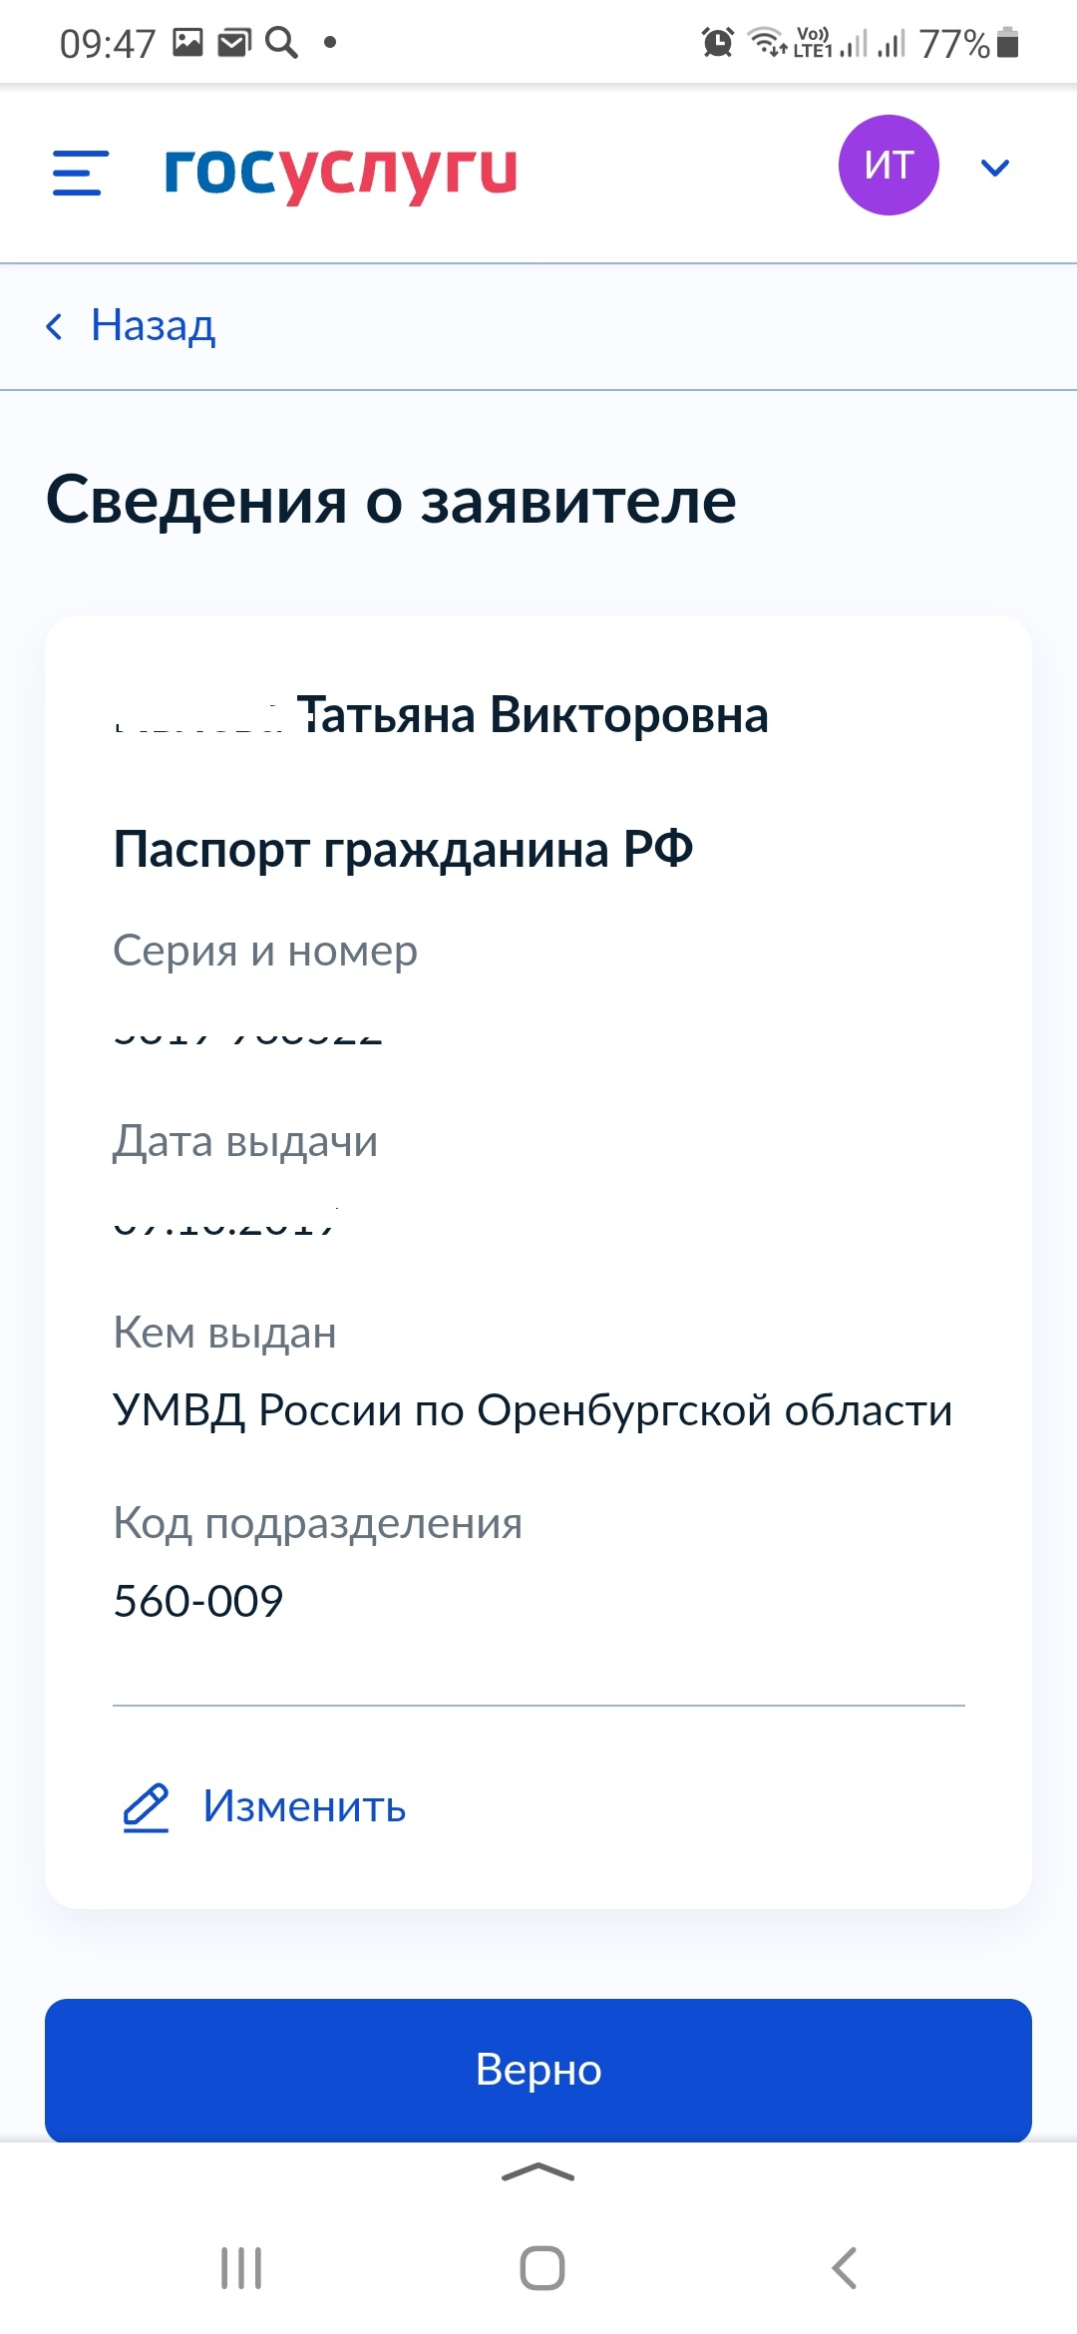

Slide 5
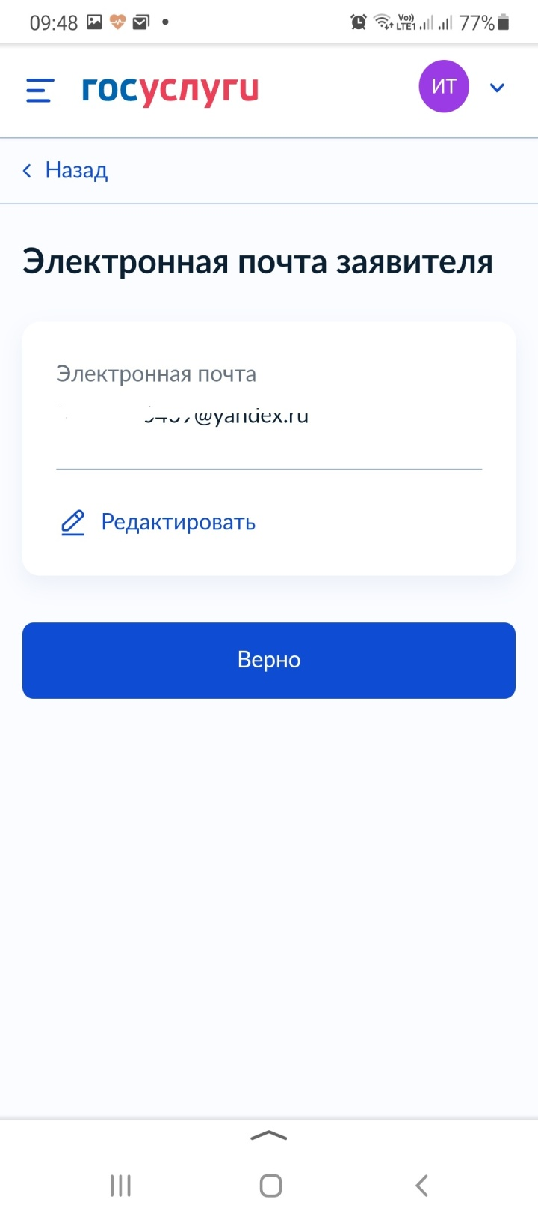

Slide 6
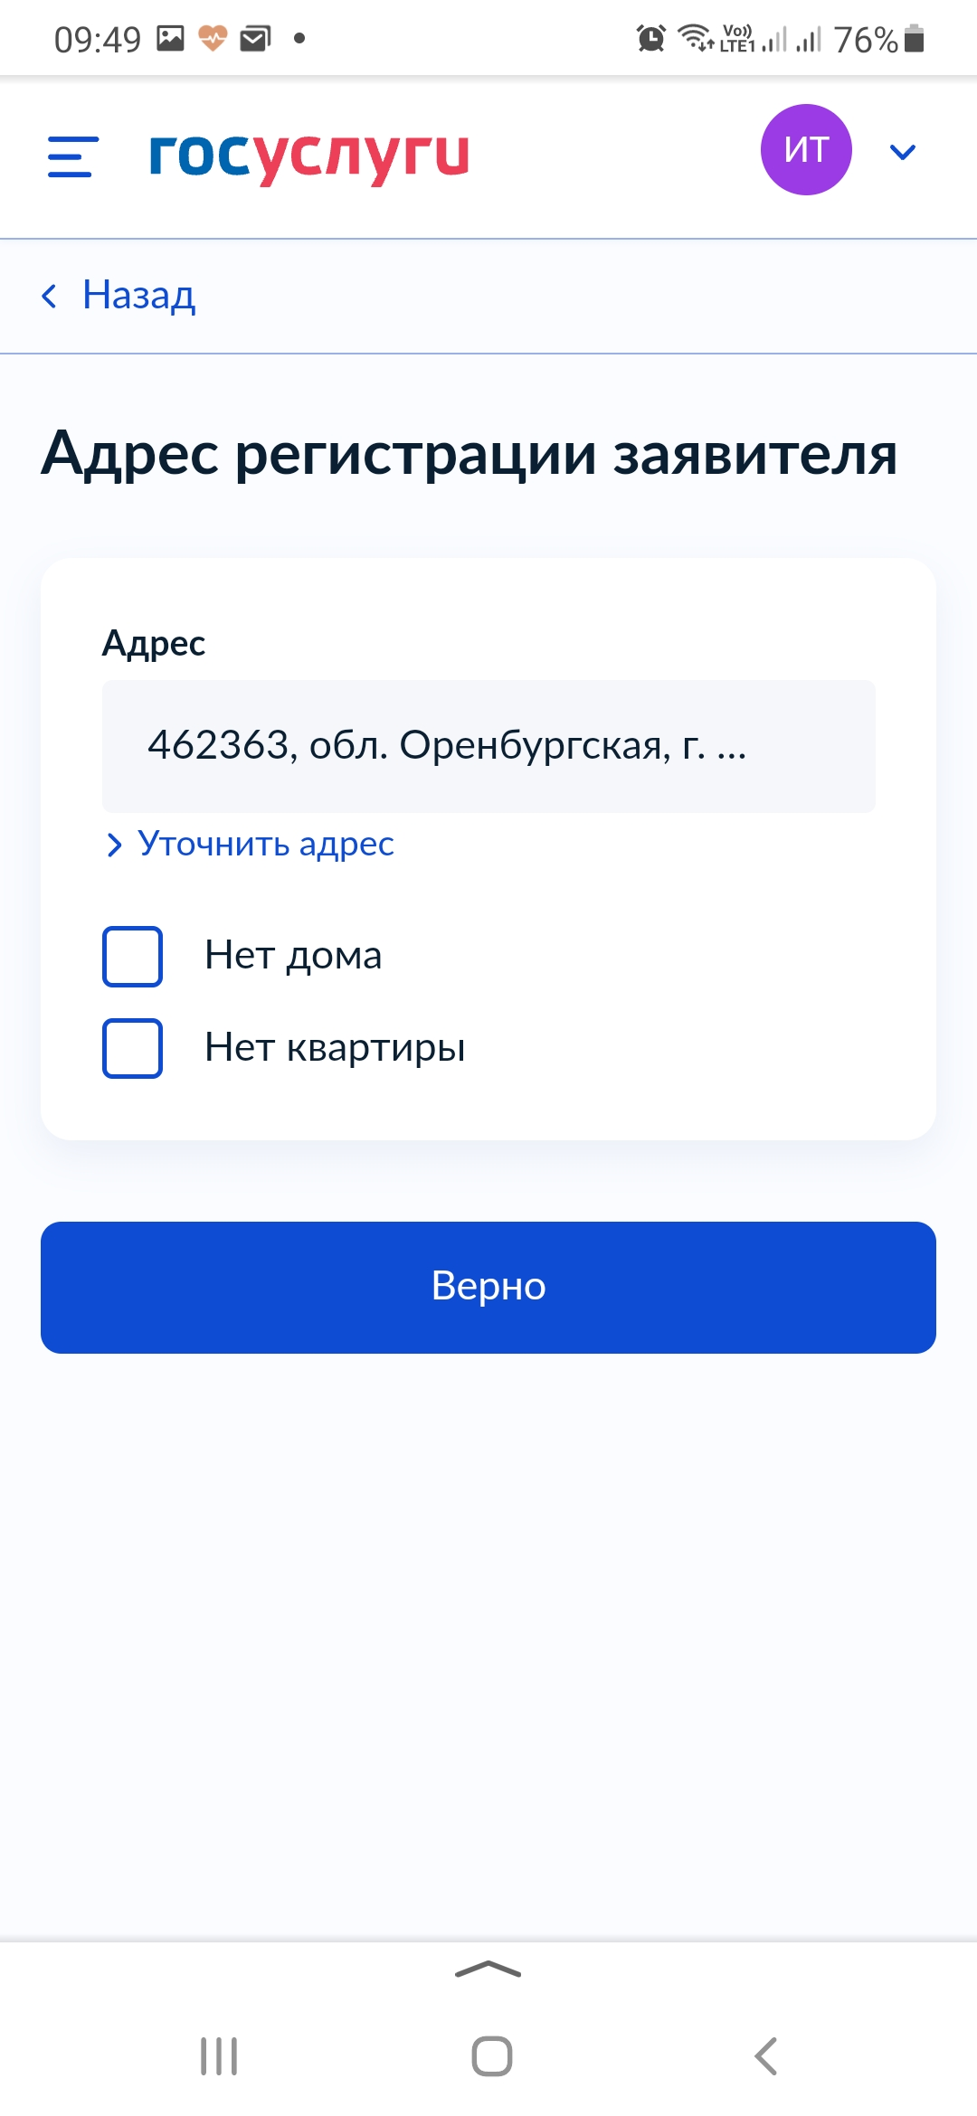

Slide 7
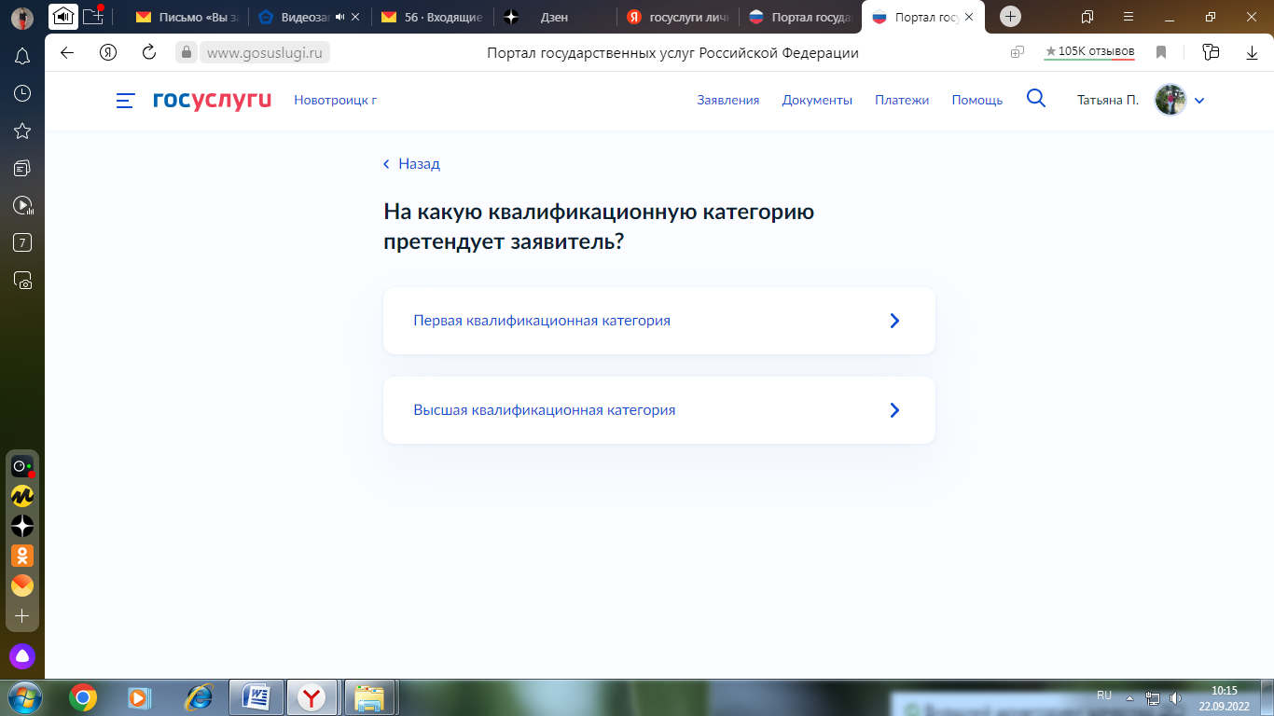

Slide 8
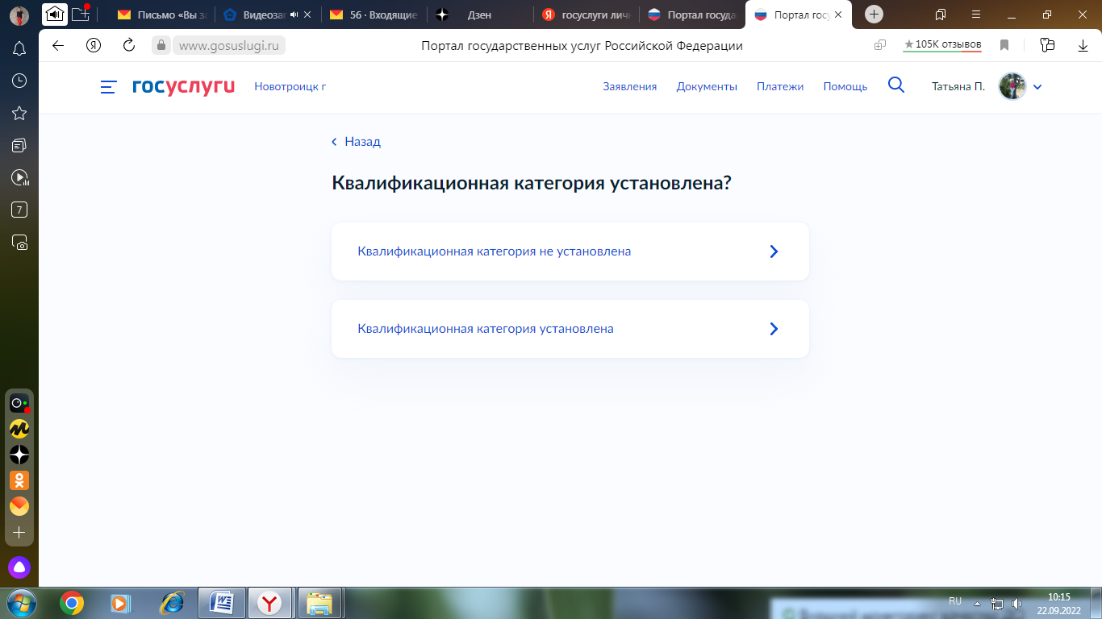

Slide 9
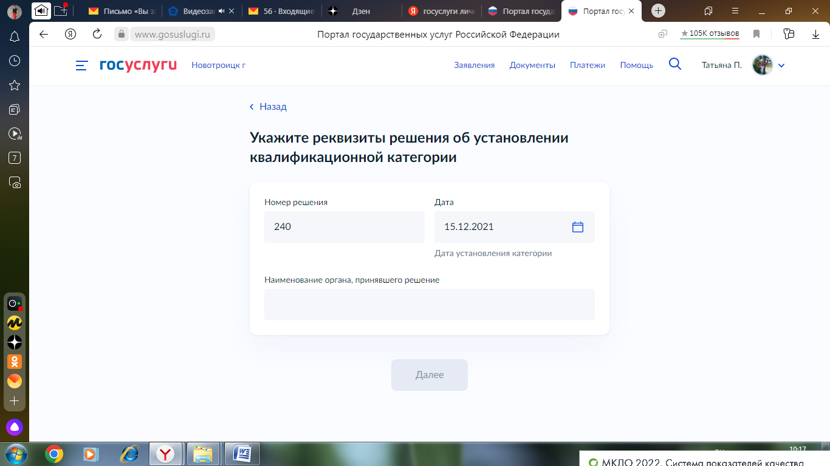
Решение АК: пишем НОМЕР и ДАТУ

Slide 10
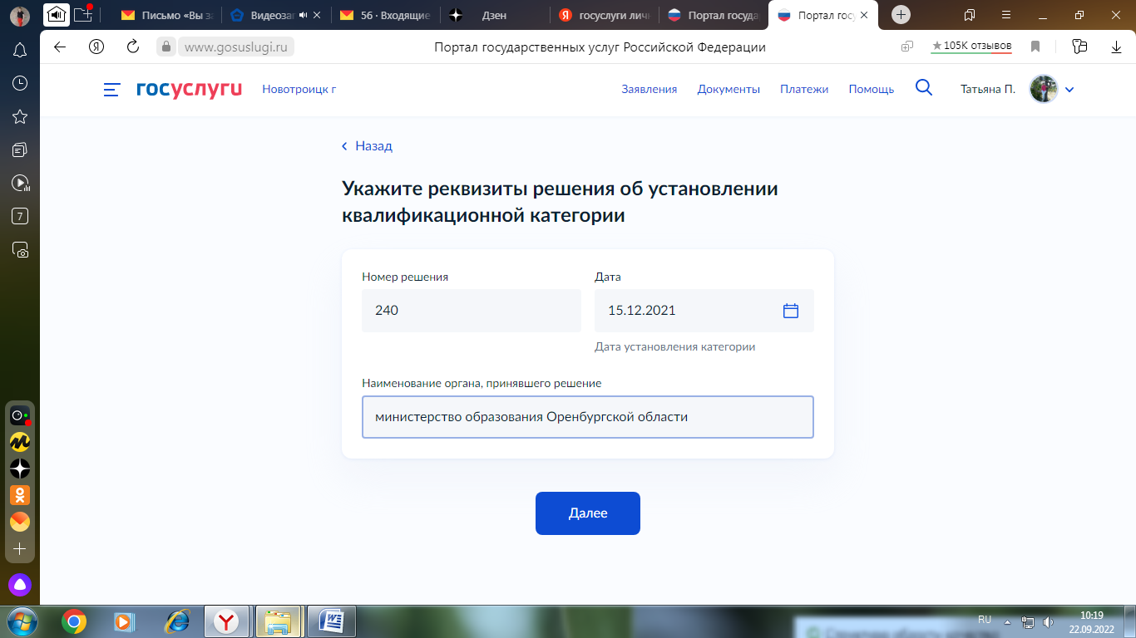

Slide 11
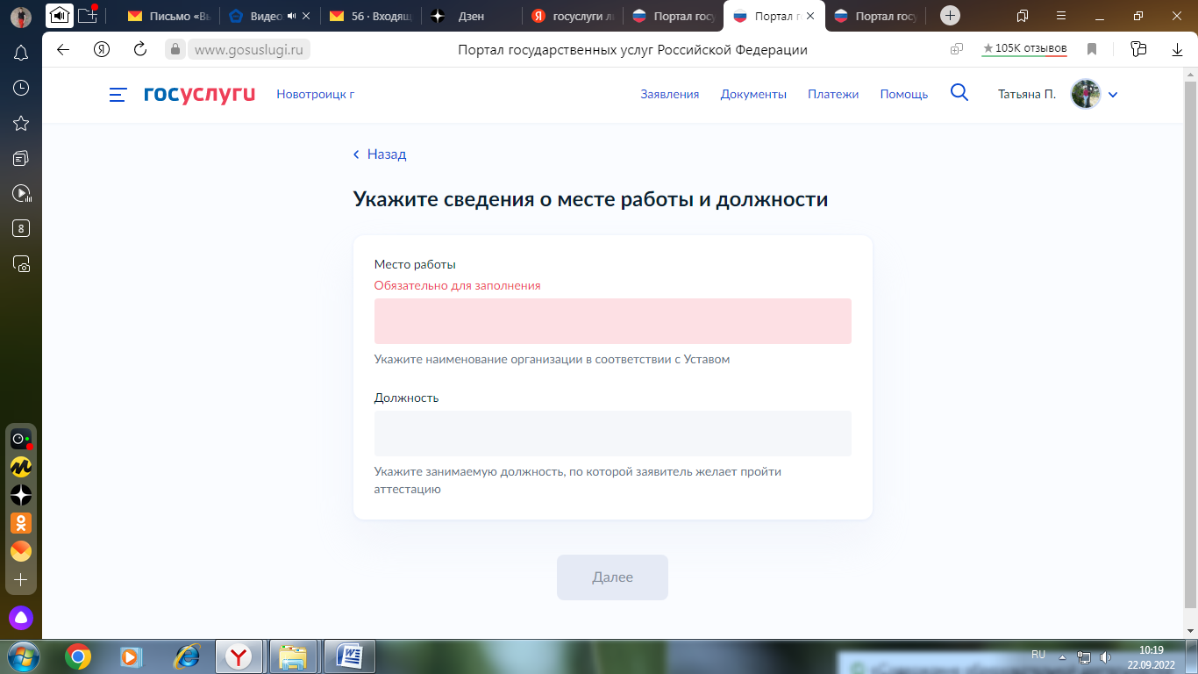

Slide 12
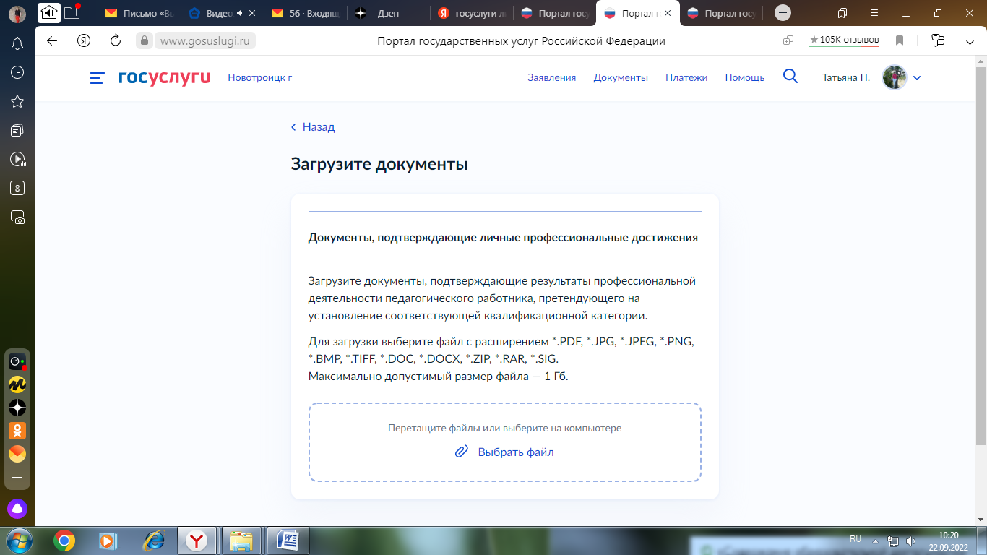
Необходимо загрузить следующие документы: см. следующий слайд

Slide 13
Ничего лишнего не выкладываем, не загружаем: никаких грамот и .п. Заявление сдаем в ИМДЦ в1 экземпляре. Приложение 2 (эксперты) и график не загружаем. Данные документы сдать в бумажном варианте. Загрузить следующие документы: Паспорт (разворот страницы с фото) в формате pdf. Заявление и Приложение 1 в формате pdf одним файлом. Представление результатов профессиональной деятельности в формате pdf. Представление результатов профессиональной деятельности в формате Word. После заседания Аттестационной комиссии присылается уведомление, где указано, принято заявление на аттестацию или отказано. Согласно Приказу Министерства образования и науки РФ от 7 апреля 2014 г. № 276"Об утверждении Порядка проведения аттестации педагогических работников организаций, осуществляющих образовательную деятельность. п.43. Педагогические работники, которым при проведении аттестации отказано в установлении квалификационной категории, обращаются по их желанию в аттестационную комиссию с заявлением о проведении аттестации на ту же квалификационную категорию не ранее чем через год со дня принятия аттестационной комиссией соответствующего решения.

Slide 14
СРОКИ подачи документов: График: первые пять рабочих дней месяца за 3 месяца до срока аттестации (по электронной почте tatyana-aks@yandex.ru ); Пакет аттестационных документов (заявление, приложение к заявлению, представление): первые пять рабочих дней месяца за месяц до срока аттестации*. *на проверку документы можно прислать по электронной почте tatyana-aks@yandex.ru с 10 – 15* число каждого месяца производится ЗАГРУЗКА пакета аттестационных документов на портал Госуслуги. *в декабре документы загружаются с 9 по 13 декабря)

